Slide 1
Модуль 2, практическое занятие, неделя 4
Дисциплина «Программирование» В.В. Подбельский, О.В. Максименкова
Программы Windows Forms

Slide 2
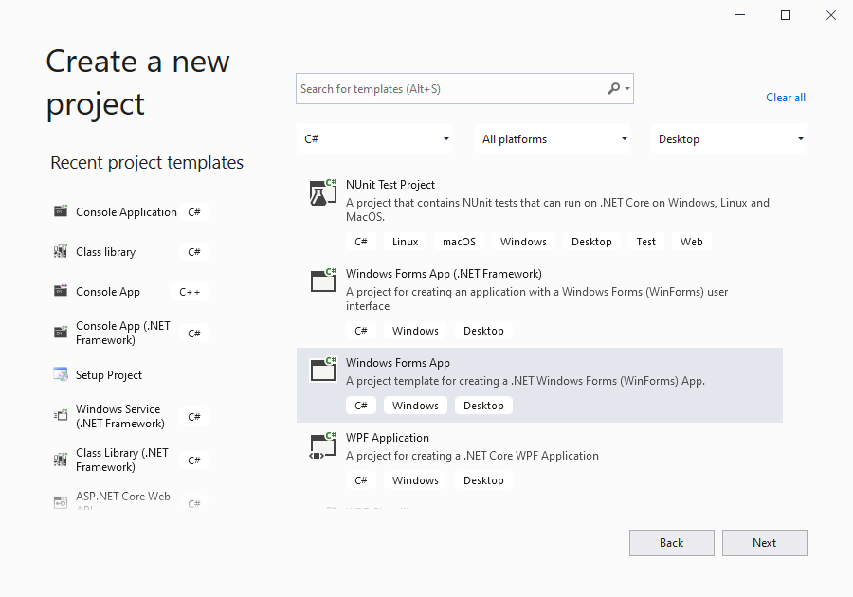
Создание проекта оконного приложения
File -> New -> Project (Файл -> Создать -> Проект)
Шаблон:
Windows Forms App
Нажимаем
Next
Далее:
Определяем имя проекта и выбираем версию .Net 5.0

Slide 3
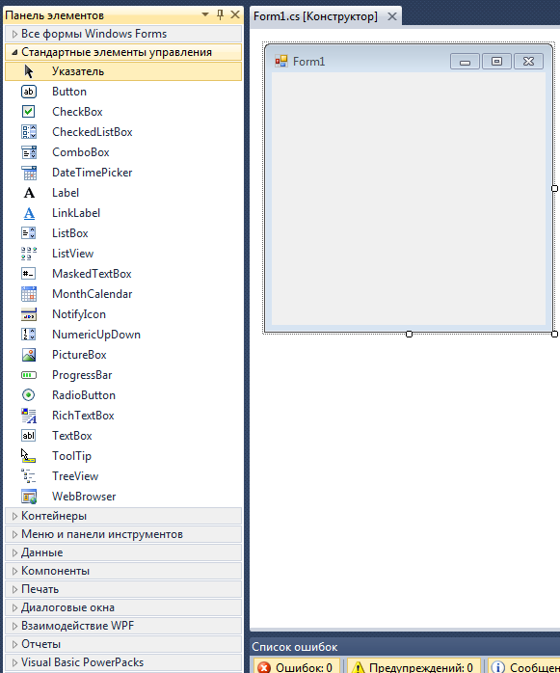
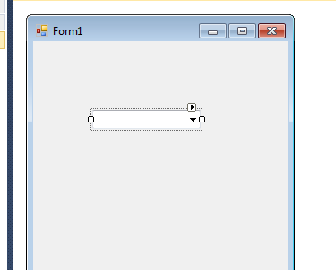
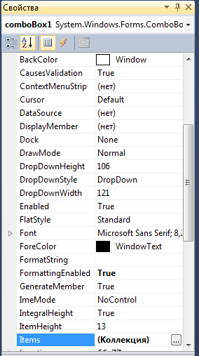
Размещение элементов и компонентов в форме
Элемент ComboBox добавлен в окно
D’N’D
Настройка свойств любого элемента: вызвать контекстное меню для элемента, пункт Properties (Свойства)

Slide 4
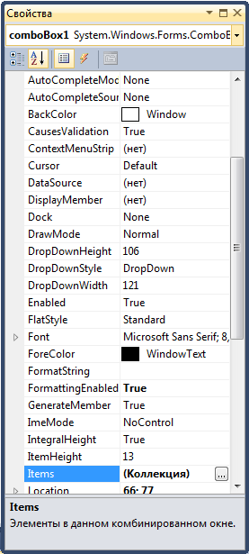
Свойства элементов. События, связанные с элементами
Способ отображения:
по категориям
в алфавитном порядке
Что отображается:
свойства элемента
события, связанные с элементов

Slide 5
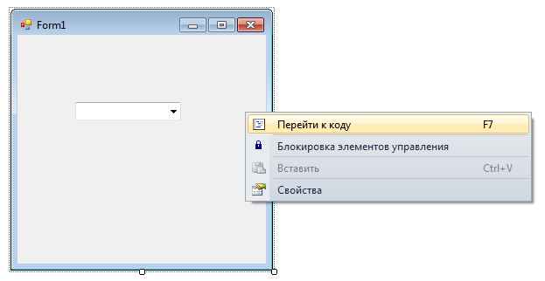
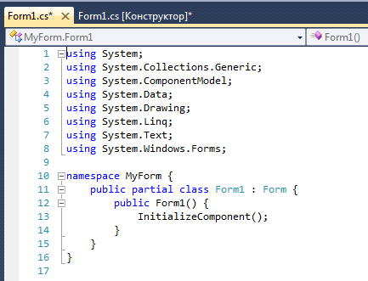
Просмотр кода оконного приложения
Контекстное меню:
View Code (Перейти к коду) или F7

Slide 6
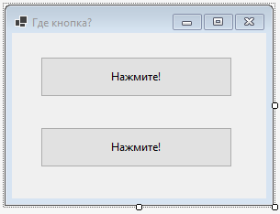
Задача 1. Прячем кнопки
Создать форму с двумя кнопками (Button). В обработчике события Load сделать одну кнопку невидимой. При нажатии на видимую кнопку она исчезает, а становится видимой вторая и так далее…кнопки появляются по очереди.
Создайте проект оконного приложения.
Разместите на форме два элемента управления Button.
Задайте свойства:
Form1: Text = Где кнопка?
StartPosition = CenterScreen
button1: Text = Нажмите!
button2: Text = Нажмите!
Инициируйте создание обработчиков событий для формы и кнопок:
Form1_Load
button1_Click
button2_Click
Описание класса Form:
https://docs.microsoft.com/ru-ru/dotnet/api/system.windows.forms.form?view=windowsdesktop-5.0

Slide 7
Задача 1 – код файла Form1.cs
TODO: В обработчиках button1_Click и button2_Click напишите код, инвертирующий свойство Visible. Далее унифицируйте его, как показано ниже:
public partial class Form1 : Form {
public Form1() {
InitializeComponent();
}
private void Form1_Load(object sender, EventArgs e) {
button2.Visible = false;
}
// Привяжите обработчик события к двум кнопкам.
private void button_Click(object sender, EventArgs e) {
button2.Visible = !button2.Visible;
button1.Visible = !button1.Visible;
}
}
TODO: Избавьтесь от обработчика Form1_Load, перенеся его код в конструктор.

Slide 8
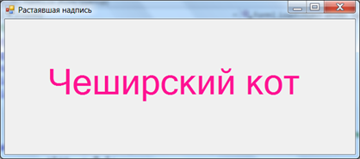
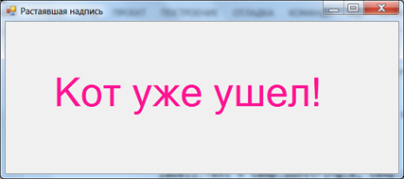
Задача 2. Чеширский кот
На форму вывести надпись, буквы которой будут последовательно исчезать (начиная с конца). Как только надпись исчезнет, форма должна постепенно становиться все более прозрачной и постепенно «растаять». Затем изображение формы постепенно восстанавливается, но надпись на форме уже другая. Программа демонстрирует возможности компонента Timer, и свойства Opacity, определяющего прозрачность формы. На рисунке первое и последнее изображения формы.
Создайте проект оконного приложения.
Разместите на форме элемент Label. Добавьте к проекту компонент Timer.
Задайте свойства:
Form1: Text = Растаявшая надпись, StartPosition = CenterScreen
label1: Text = Чеширский кот, Font.Size = 40, ForeColor = DeepPink
Инициируйте создание обработчиков событий: Form1_Load, timer1_Tick

Slide 9
Задача 2. Текст из файла Form1.cs
public partial class Form1 : Form
{
public Form1()
{
InitializeComponent();
}
double step; // шаг изменения прозрачности изображения формы
private void Form1_Load(object sender, EventArgs e)
{
step = 0.1;
timer1.Enabled = true; // таймер включен
}
// Обработчик событий, инициированных тиками таймера:
}

Slide 10
Задача 2.
// Обработчик событий, инициированных тиками таймера:
private void timer1_Tick(object sender, EventArgs e) {
if (step > 0)
{
string temp = label1.Text;
if (temp.Length > 0)
label1.Text = temp.Substring(0, temp.Length - 1);
else {
if (this.Opacity > 0)
this.Opacity -= step;
else {
label1.Text = "Кот уже ушел!";
step = -step;
}
}
}
else // Здесь шаг отрицательный
this.Opacity -= step;
}

Slide 11
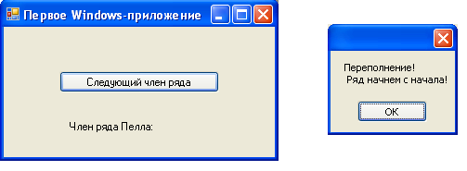
Задача 3. Ряд Пелла
Разработать Windows-приложение с двумя элементами пользовательского интерфейса Button и Label. При каждом нажатии кнопки выводить в текстовое поле элемента Label значение очередного члена ряда Пелла: p₁ = 1, p₂ = 2, p₃ = 5, …p_{i} = p_{i-2} + 2* p_{i-1}…
Для представления членов ряда использовать переменные типа int. При возникновении переполнения выдать в диалоговом окне MessageBox сообщение "Переполнение! Ряд начнем с начала!".

Slide 12
Задача 3
Разместите на форме элементы управления Button, Label.
Задайте свойства: Form1:
Text = Ряд Пелла
StartPosition = CenterScreen
button1: Text = Следующий член ряда
public partial class Form1 : Form
{
// Поля объекта класса Form1:
int old = 1, last = 0;
string text = "Член ряда Пелла: ";
public Form1()
{
InitializeComponent();
label1.Text = text; // Применение поля
}
// продолжение
}

Slide 13
Задача 3
// Метод обработки события "Нажатие на клавишу":
private void button1_Click(object sender, EventArgs e)
{
// 3ащита от переполнения:
if (old > int.MaxValue - last - last)
{
// Диалоговое окно, захватывающее фокус:
MessageBox.Show("Переполнение!\r\n Ряд начнем с начала!");
last = 0; old = 1;
}
// Локальная переменная метода:
int now = old + 2 * last;
old = last; last = now;
label1.Text = text + now.ToString();
} // button1_Click
TODO: Реализуйте контроль за переполнением с помощью блока checked и контроля возникающих исключений.

Slide 14
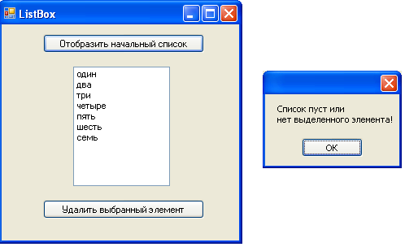
Задача 4. ListBox
Разработать Windows-приложение. В поле ListBox вывести в виде списка элементы массива строк. Выделяя элемент списка, удалять его и из списка и из массива. Обеспечить возможность восстановления начального состояния списка и массива. Некоторые свойства элементов задавать в коде, другие – в коде программы.

Slide 15
Задача 4
Разместите на форме элементы управления Button, ListBox.
Задайте свойства: Form1:
Text = ListBox (заголовок формы);
StartPosition = CenterScreen
buttonInit:
Text = Отобразить начальный список
buttonDelete:
Text = Удалить выбранный элемент

Slide 16
Задача 4
public partial class Form1 : Form
{
public Form1()
{
InitializeComponent();
// Свойства формы:
this.StartPosition = FormStartPosition.CenterScreen;
this.Text = "ListBox"; // заголовок формы
// Установить начальные свойств элементов:
listBox1.Visible = false; // не показывать!
buttonDelete.Visible = false; // не показывать!
}
// поля объекта класса Form1:
string[] lines = new string[]
{ "один", "два", "три", "четыре", "пять", "шесть", "семь" };
string[] newLines = null;
// КОД ОБРАБОТЧИКОВ
}

Slide 17
Задача 4
private void buttonInit_Click(object sender, EventArgs e) {
// показать исходный список:
listBox1.Visible = true; // показать listBox1
listBox1.Items.Clear(); // очистить поле listBox1
listBox1.Items.AddRange(lines); // поместить все строки
newLines = lines; // запомнить список
buttonDelete.Visible = true; // показать buttonDelete
} // buttonInit_Click
private void buttonDelete_Click(object sender, EventArgs e) {
// удалить выбранный элемент:
int n = listBox1.SelectedIndex; // номер выделенной строки
if (n == -1) { // Выделенная строка отсутствует
// Диалоговое окно, захватывающее фокус:
MessageBox.Show("Список пуст или \r\nнет выделенного элемента!");
return;
} //.. ничего не выбрано
string[] tempLines = new string[newLines.Length - 1];
for (int k = 0, i = 0; i < newLines.Length; i++)
if (i != n) tempLines[k++] = newLines[i];
newLines = tempLines;
listBox1.Items.Clear(); // очистить список
listBox1.Items.AddRange(newLines); // поместить строки в список
} // buttonDelete_Click

Slide 18
Задание к задаче 4
1) listBox1.Items – это коллекция.
Для удаления элемента из списка удобно пользоваться методами работы с коллекциями.
В нашем случае – можно применить нестатический метод public virtual void RemoveAt(int index) – он удаляет элемент с индексом index из коллекции и выполняет сдвиг элементов на один элемент, удаляя пропуск.
Для реализации этого варианта в программе текст, выделенный черной рамкой, заменим одним оператором:
listBox1.Items.RemoveAt(n);
2*) Модифицируйте программу для возможности множественного выбора (удаления сразу нескольких элементов, используйте ListBox.SelectionMode).
Описание Button:
https://docs.microsoft.com/ru-ru/dotnet/api/system.windows.forms.button?view=windowsdesktop-5.0
Описание ListBox:
https://docs.microsoft.com/ru-ru/dotnet/api/system.windows.forms.listbox?view=windowsdesktop-5.0

Slide 19
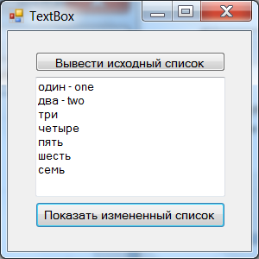
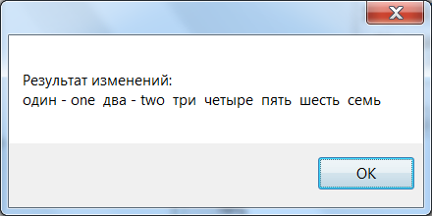
Задача 5. Многострочный TextBox
Разработать Windows-приложение. В поле TextBox (в режиме ввода многострочных данных и их редактирования) вывести в виде списка элементы массива строк. Изменяя, добавляя или удаляя элемент списка, изменять, добавлять или удалять его в массиве. Вывести в окно MessageBox массив после изменений. Обеспечить возможность восстановления начального состояния списка.

Slide 20
Задача 5
Form1:
Text = TextBox
StartPosition = CenterScreen
buttonInit:
Text = Вывести исходный список
buttonShow:
Text = Показать измененный список
textbox1:
Multiline = True

Slide 21
Задача 5
public partial class Form1 : Form
{
public Form1()
{
InitializeComponent();
buttonShow.Visible = false; // скрыть кнопку
}
string[] lines = { "один", "два", "три", "четыре", "пять", "шесть", "семь" };
private void buttonInit_Click(object sender, EventArgs e)
{
textBox1.Lines = lines;
buttonShow.Visible = true;// показать вторую кнопку
}
// КОД ОБРАБОТЧИКА НАЖАТИЯ НА ВТОРУЮ КНОПКУ
}

Slide 22
Задача 5
private void buttonShow_Click(object sender, EventArgs e)
{
// В textBox1.Lines - измененный список
string res = string.Join(" ", textBox1.Lines);
MessageBox.Show($"Результат изменений:\r\n{res}");
}
Описание элемента управления TextBox:
https://docs.microsoft.com/ru-ru/dotnet/desktop/winforms/controls/textbox-control-windows-forms?view=netframeworkdesktop-4.8&viewFallbackFrom=netdesktop-5.0

Slide 23
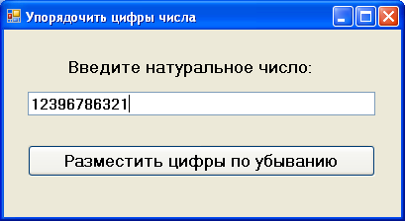
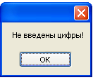
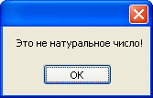
Задача 6. Цифры числа
Упорядочить по убыванию цифры натурального числа, вводимого с клавиатуры в текстовое поле, представленное элементом TextBox.
Form1: Text = Упорядочить цифры числа
Label1: Text = Введите натуральное число:
Font.Size = 12
Font.Bold = True
button1:
Text = Разместить цифры по убыванию
Font.Size = 12
Font.Bold = True

Slide 24
Задача 6
using System;
using System.Windows.Forms;
public partial class Form1 : Form
{
public Form1()
{
InitializeComponent();
this.Text = "Упорядочить цифры числа";
}
// Массив-образец цифр сделаем статическим:
static string sample = "0123456789";
static char[] temp = sample.ToCharArray();
// Обработчики событий
}

Slide 25
Задача 6
private void button1_Click(object sender, EventArgs e) {
if (textBox1.Text.IndexOfAny(temp) == -1) {
// Диалоговое окно, захватывающее фокус:
MessageBox.Show("Не введены цифры!");
textBox1.Focus(); // установить фокус ввода
return;
}
string number = textBox1.Text.Trim(); // убираем пробелы
int t = 0; // вспомогательная переменная
foreach (char ch in number)
t = Math.Min(sample.IndexOf(ch), t);
if (t == -1) { // Диалоговое окно, захватывающее фокус:
MessageBox.Show("Это не натуральное число!");
textBox1.Focus(); // установить фокус ввода
return;
}
char[] arNumb = number.ToCharArray(); // массив из строки
Array.Sort(arNumb); // сортировка по возрастанию
Array.Reverse(arNumb); // реверсирование
textBox1.Text = new string(arNumb);// из массива в строку
}
*TODO: Подумайте над использованием LINQ вместо методов Array.

Slide 26
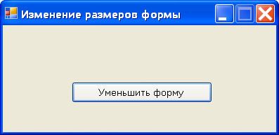
Задача 7. Размер формы
Разработать Windows-приложение, в котором программно изменяются значения свойств элементов управления.
Поместить в центр формы одну кнопку и в обработчике события «нажатие на кнопку» изменять размеры формы.
В начале при каждом нажатии на кнопку уменьшать размеры формы, как только форма достигнет минимальных размеров – увеличивать ее размеры при нажатии на ту же кнопку.
Когда форма достигнет максимальных размеров – переключить кнопку на уменьшение и т. д. Начальный вид формы показан на рисунке.

Slide 27
Задача 7
Form1:
Text = Изменение размеров формы
StartPosition = CenterScreen
MaximumSize = 1000; 700
MinimumSize = 220; 100
MaximizeBox = False
button1:
Text = Уменьшить форму
Anchor = None
Size = 200; 30
public Form1() { // конструктор
InitializeComponent();
Size s = this.ClientSize; // размеры клиентской области
// Размещение кнопки в клиентской области формы:
button1.Location = new Point(s.Width/2 - button1.Width/2,
s.Height/2 - button1.Height/2);
} // конец Form1()
bool grow = false; // true – рост, false - уменьшение формы
// КОД ОБРАБОТЧИКА НАЖАТИЯ НА КНОПКУ

Slide 28
Задача 7
private void button1_Click(object sender, EventArgs e)
{
int w = this.Size.Width; // ширина формы
int h = this.Size.Height; // высота формы
this.Location = new Point((this.MaximumSize.Width - w) / 2 + 20,
(this.MaximumSize.Height - h) / 2 + 20); // новое положение формы
if (!grow)
if (w > MinimumSize.Width || h > MinimumSize.Height)
{ this.Size = new Size(w / 3 * 2, h / 3 * 2); return; }
else { grow = true; button1.Text = "Увеличить форму"; }
if (w < this.MaximumSize.Width || h < this.MaximumSize.Height)
{ this.Size = new Size(w / 2 * 3, h / 2 * 3); return; }
else {
grow = false;
button1.Text = "Уменьшить форму";
this.Size = new Size(w / 3 * 2, h / 3 * 2);
return;
}
} // конец button1_Click()

Slide 29
Задание к задаче 7
В программе (точнее в обработчике событий button1_Click) не только изменяются размеры формы, но форма принудительно переносится приблизительно в центр экрана. Делается это за счет прямого изменения свойства this.Location.
В классе Forms имеется метод, позволяющий помещать окно (форму) в центр экрана.
Следующее обращение к этому методу поместите в выделенные прямоугольниками места кода программы: this.CenterToScreen();
https://docs.microsoft.com/ru-ru/dotnet/api/system.windows.forms.control.anchor?view=windowsdesktop-5.0

Slide 30
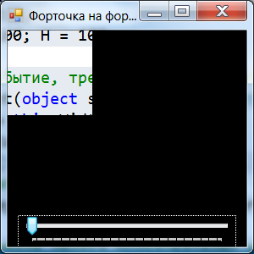
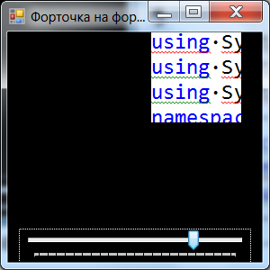
Задача 8. Прозрачное окно
Создать на форме прозрачный квадратный фрагмент («форточку»), который можно перемещать с помощью ползунка (элемент TrackBar).

Slide 31
Задача 8.
Установите свойства формы: Text = Форточка на форме
BackColor = ActiveCaptionText
Поместите на форму элемент TrackBar («ползунок»), установите его свойства: Anchor = Bottom, Left, Right;
Orientation = Horizontal
Добавьте обработчики событий:
Form1_Paint ()
trackBar1_Scroll ()

Slide 32
Задача 8
Внутри класса формы и конструктора разместите код:
int X, Y; // Координаты форточки
int W, H; // Размеры форточки
public Form1()
{
InitializeComponent();
X = Y = 0;
W = H = 100;
}

Slide 33
Задача 8
// Метод для перерисовки формы:
private void Form1_Paint(object sender, PaintEventArgs e) {
trackBar1.Maximum = Width - W;
e.Graphics.FillRectangle(new SolidBrush(SystemColors.ControlDark), X, Y, W, H);
// Устанавливаем цвет ControlDark "прозрачным":
TransparencyKey = SystemColors.ControlDark;
}
// Метод реагирует на каждое перемещение
// пользователем ползунка на элементе trackBar1:
private void trackBar1_Scroll(object sender, EventArgs e) {
X = trackBar1.Value;
// после изменения пользователем ползунка
// элемента trackBar1 необходимо
// переместить форточку, для чего перерисуем всю форму:
Invalidate();
}
TODO:
Дополните форму вторым элементом trackBar2, размещенным вертикально и позволяющим перемещать форточку вверх и вниз.

Slide 34
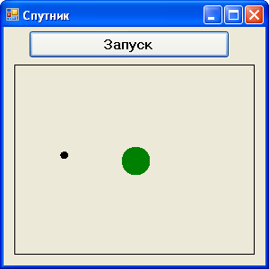
Задача 9. Спутник
Разработать Windows-приложение с двумя элементами пользовательского интерфейса Button и PictureBox и компонентом Timer.
Изобразить запуск спутника земли. Земля и спутник – круги. Земля в центре панели PictureBox. По нажатию кнопки Button спутник начинает движение по спирали от поверхности земли до достижения орбиты максимального (фиксированного) радиуса. Предусмотреть масштабирование рисунка при изменении размеров формы (и панели PictureBox).

Slide 35
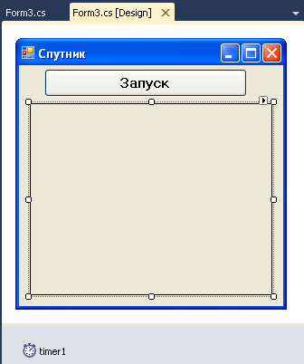
Задача 9
Разместите на форме элементы управления Button, PictureBox.
Задайте свойства:
Form1: StartPosition = CenterScreen, Text = Спутник
button1: Text = Запуск; Anchor = Top, Left, Right
PictureBox: Anchor (прикрепить все стороны)
BorderStyle = FixedSingle
Dock = None
Timer: Свойства задать в конструкторе формы.
Компонент Timer

Slide 36
Задача 9
public partial class Form1 : Form
{
public Form1()
{
InitializeComponent();
timer1.Enabled = false; // Остановлен таймер
timer1.Interval = 100; // Интервал тиков
}
float xz, yz; // абсцисса и ордината центра земли
float one; // единица масштаба
float rz; // радиус земли
float wz, hz; // левый верхний угол для земли
int k = 0; // счетчик тиков
float teta0 = (float)(5 * Math.PI / 4); // начальный угол
float R0; // начальное расстояние от земли до спутника
float rs; // радиус спутника
float ws, hs; // левый верхний угол для спутника
float dt = (float)(Math.PI / 100); // приращение угла
int kz = 15, ks = 4, kr = 1, kOne = 100; // коэффициенты
// ...

Slide 37
Задача 9 – обработчики событий
private void pictureBox1_Paint(object sender, PaintEventArgs e) {
Graphics target = e.Graphics;
Pen blackPen = new Pen(Color.Black);
Pen greenPen = new Pen(Color.Green);
target.FillEllipse(blackPen.Brush, ws, hs, 2 * rs, 2 * rs);
target.FillEllipse(greenPen.Brush, wz, hz, 2 * rz, 2 * rz);
}
private void timer1_Tick(object sender, EventArgs e) {
PictureData(); // Подготовка и масштабирование данных для рисунка
k++; // счетчик тиков
pictureBox.Refresh();
}
private void Form1_Paint(object sender, PaintEventArgs e) {
if (!timer1.Enabled) // Таймер не включен
PictureData();// Пересчет масштабных соотношений
pictureBox.Refresh();// Обновить изображение
}
private void button1_Click(object sender, EventArgs e) {
timer1.Enabled = true; // Запустить таймер
}

Slide 38
Задача 9
// Подготовка и масштабирование данных для рисунка:
private void PictureData()
{
xz = pictureBox.Size.Width / 2; // абсцисса центра земли
yz = pictureBox.Size.Height / 2; // ордината центра земли
one = Math.Min(xz, yz) / kOne; // единица масштаба
rz = one * kz; // радиус земли
wz = xz - rz; hz = yz - rz; // левый верхний угол для земли
rs = one * ks; // радиус спутника
ws = wz; hs = hz; // левый верхний угол для спутника
float R; // расстояние от земли до спутника
R0 = (float)Math.Sqrt((ws - xz) * (ws - xz) + (hs - yz) * (hs - yz));
float dR = one * kr;
R = Math.Min(R0 + k * dR, one * 80);
ws = (float)(R * Math.Cos(teta0 + k * dt)) + xz;
hs = (float)(R * Math.Sin(teta0 + k * dt)) + yz;
}

Slide 39
Задание к задаче 9
Дополните программу возможностью «посадки» спутника.
Варианты решения:
1 - спутник садится после заданного числа оборотов вокруг земли;
2 – на форму добавляется кнопка «Посадка» и по ее нажатию спутник начинает снижаться до земли;
3 – на единственной кнопке после запуска надпись «Запуск» заменяется надписью «Посадка», и по ее нажатию спутник начинает снижаться до земли.
4 - спутник садится по истечению заданного интервала времени.

Slide 40
Задача 10
Разработать игру на основе оконного приложения. Кнопка появляется и исчезает на форме. Цель игры пока кнопка видна, кликать по ней мышью. Клики по кнопки учитываются как попадания, клики мимо – промахи.
Подсчёт очков ведётся в объекте класса Rate. Описание класса разместить в отдельном файле в проекте оконного приложения.
Создать форму с одной кнопкой (Button) и двумя метками (Label). Изменить названия для кнопки на button, для меток на failsLabel и hitsLabel. Для управления временем отображения кнопки использовать компонент Timer. Для этого добавить его к форме и установить свойство Interval = 1000, Enabled = true.

Slide 41
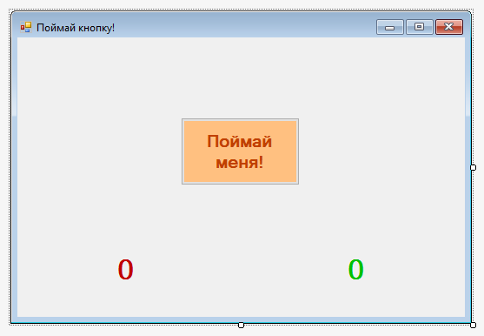
Задача 10
class Rate {
public uint Hits { get; set; }
public uint Fails { get; set; }
}

Slide 42
Задача 10
public partial class Form1 : Form {
// объект, отвечающий за подсчёт очков
Rate gameRating = new Rate();
public Form1() {
InitializeComponent();
}
// изменяем состояние кнопки по тику таймера
private void timer1_Tick(object sender, EventArgs e) {
button.Visible = !button.Visible;
}
// обработчик события для клика по кнопке
private void button_Click(object sender, EventArgs e) {
gameRating.Hits++;
hitsLabel.Text = gameRating.Hits.ToString();
}
// если мышка кликнула по форме, то есть мимо кнопки
// запускаем этот обработчик
private void Form1_MouseDown(object sender, MouseEventArgs e) {
gameRating.Fails++;
failsLabel.Text = gameRating.Fails.ToString();
}
}

Slide 43
Задание к задаче 10
Свяжите соответствующие события с обработчиками из класса Form1, чтобы игра начала работать.
Усложните игру, запрограммировав появление кнопки в произвольном месте формы. Ограничение: кнопка полностью должна попадать в окно и не накладываться на область «счёта».

Slide 44
Задачи для самостоятельного решения
На основе задачи 3 разработайте программу с двумя кнопками (Button): первая – для вывода членов ряда Пелла; вторая – для вывода членов ряда Фибоначчи. Вывод выполнять в одно и то же (единственное) текстовое поле элемента Label. Нажатие другой кнопки должно приводить к переключению на вывод членов другого ряда. Можно при каждом переходе на другую кнопку соответствующий ей ряд начинать с начала. Можно продолжать вывод с предыдущего члена ряда. По вашему усмотрению.

